Slide 1
Naša biljka – OD sjemena do ploda
Projekt „želim stablo’’
Izradili: učenice 7.a razreda
učiteljice i učenici 3.a i 3.b razreda
3.Oš varaždin

Slide 2
Početak naše priče 14.2.
Na školskoj prozorskoj dasci smjestili smo našu posudicu sa posađenim sjemenkama graha.
Spojili smo naš novi uređaj (microbit) i tako osigurali redovito zalijevanje naših sjemenki.

Slide 3
EVO JE …
21.2.
Već nakon tjedan dana naša je biljka niknula i počela ubrzano rasti.
Bili smo začuđeni, ali i sretni.

Slide 4
pratimo Rast i razvoj našega graha
Svaki dan smo brižno pratili rast i razvoj biljke.

Slide 5
26.2.
Idući je tjedan već imala obilje listova.
Zanimalo nas je što će se dalje dogoditi.

Slide 6
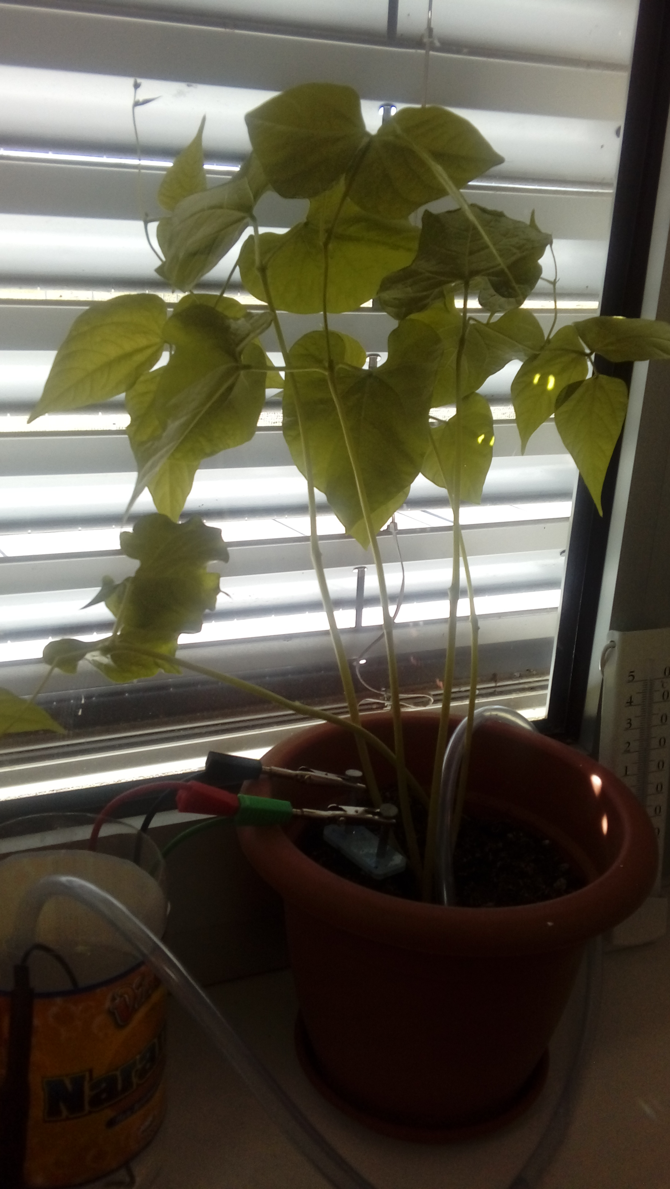
5.3. i 12.3.
Uz ove vrlo povoljne uvjete naše su se stabljike graha popunile i dobile još mnoge listove.

Slide 7
19.3.
Biljke graha su stvarno postale vrlo lijepe i bogate listovima te smo znali da joj je tu na našoj dasci savršeno ugodno.
Nadali smo se da će procvjetati!

Slide 8
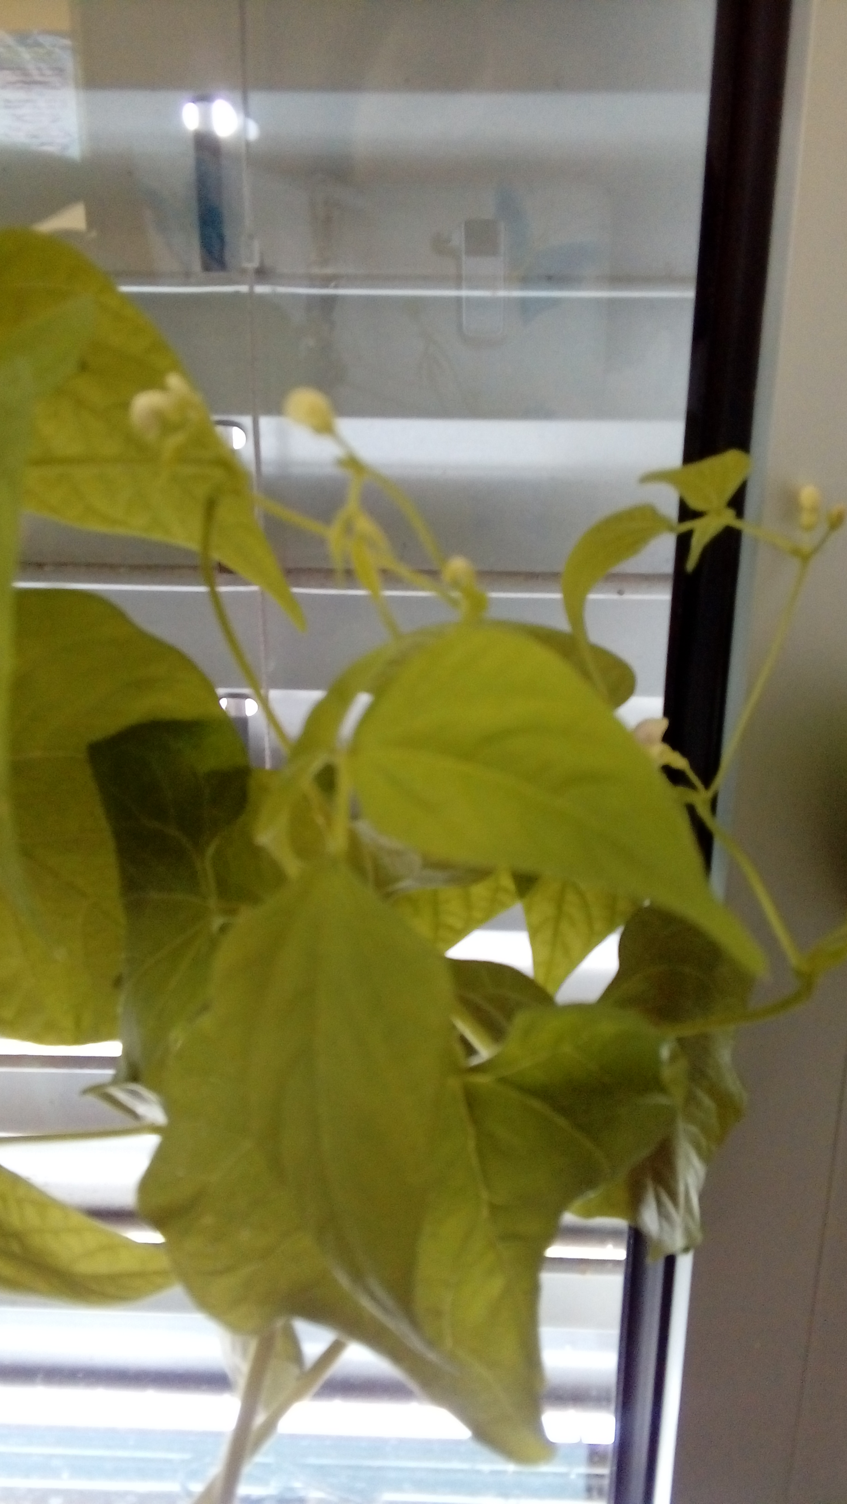
I konačno CVIJET 26.3.

Slide 9
6.4.
Nakon proljetnih praznika dočekalo nas je iznenađenje. Mali plodovi provirili su među mnoštvom listova.
Bili smo oduševljeni!

Slide 10
9.4.
Nadamo se uskoro da ćemo ubrati i prve plodove.
Jako smo ponosni na našu biljku.

Slide 11
Prezentaciju pripremile: učenice 7.a Hana Puškadija i lorena šanjek Učenici 3.a i 3.b razreda te njihove učiteljice renata koren i štefica radić

